Slide 1


Bài 14: LUYỆN TẬP CHUNG
Tiết 1: Luyện tập

Slide 2
YÊU CẦU CẦN ĐẠT
- Thực hiện được phép cộng, phép trừ qua 10 trong phạm vi 20.
- Thực hiện được việc tính trong trường hợp có hai dấu phép tính cộng, trừ.
- Giải được bài toán có lời văn liên quan đến cộng, trừ (qua 10) trong phạm vi 20
- Qua thực hành, luyện tập sẽ phát triển năng lực tư duy và lập luận, năng lực giao tiếp toán học.
- Qua giải bài toán thực tiễn sẽ phát triển năng lực giải quyết vấn đề.
- Yêu thích môn học, có niềm hứng thú, say mê các con số để giải quyết bài toán
- Rèn phẩm chất chăm chỉ, trách nhiệm.

Slide 3



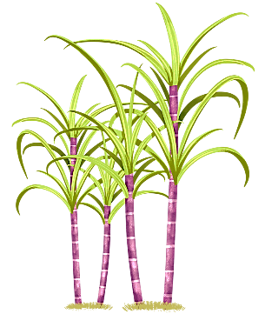
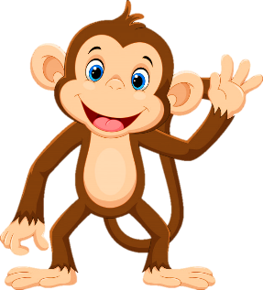
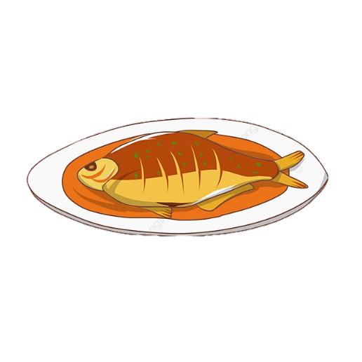

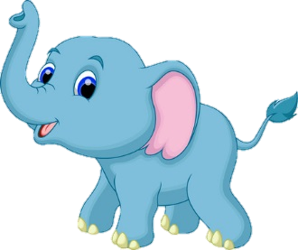

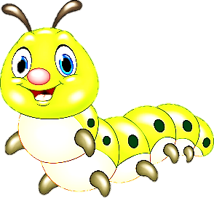

1
Tính rồi tìm thức ăn cho mỗi con vật.
14 - 6
9
5 + 6
14
17 - 8
8
7 + 7
7
16 - 9
11

Slide 4
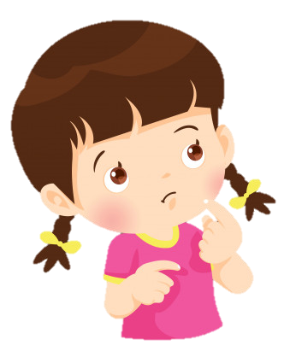


2
Chọn câu trả lời đúng.
a)
Phép tính nào dưới đây có kết quả bé nhất?
A. 15 - 9
B. 13 - 8
C. 12 - 5

Slide 5
2
Chọn câu trả lời đúng.
b)
Phép tính nào dưới đây có kết quả lớn nhất?
A. 7 + 8
B. 9 + 5
C. 8 + 9

Slide 6
3
Tính.
a) 15 - 3 - 6
b) 16 - 8 + 5
= 12 - 6
= 8 + 5
= 6
= 13

Slide 7
Củng cố - dặn dò
Ôn lại về các phép cộng qua 10
Xem trước bài sau : “Ki-lô-gam” trang 57”

Slide 8
Tạm biệt và hẹn gặp lại
các con vào những tiết học sau!

